Slide 1



前端就业方向及入离职
就业讲师：黄锦妃
联系方式：13707882950

Slide 2
目 录
01
02
前端开发岗位职责
前端开发职业发展方向
03
04
合同&协议
五险一金

Slide 3

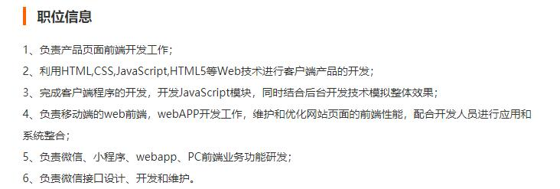
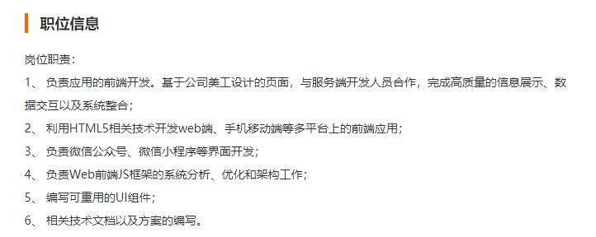
ABOUT
前端开发工程师

Slide 4

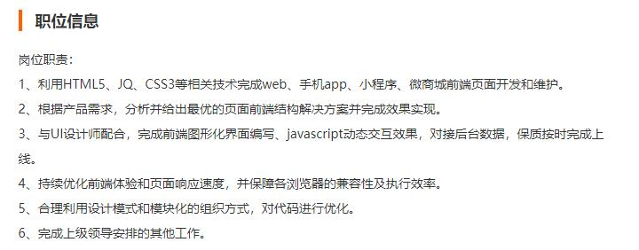
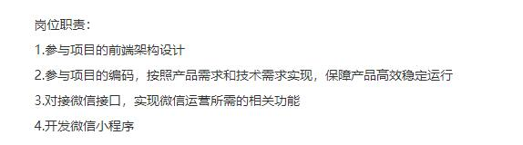

Slide 5
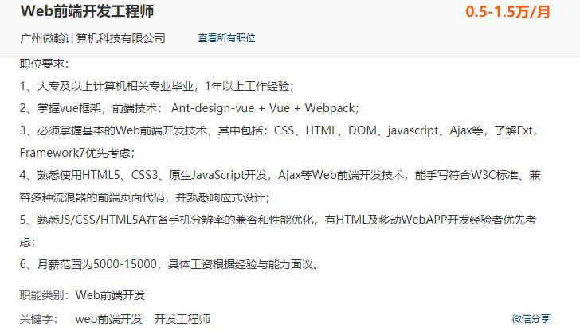
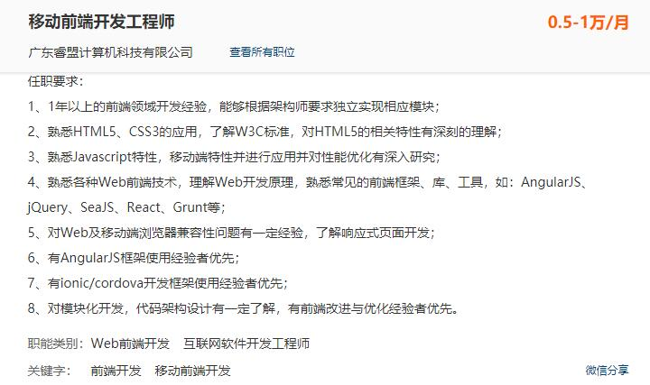
岗位要求

Slide 6
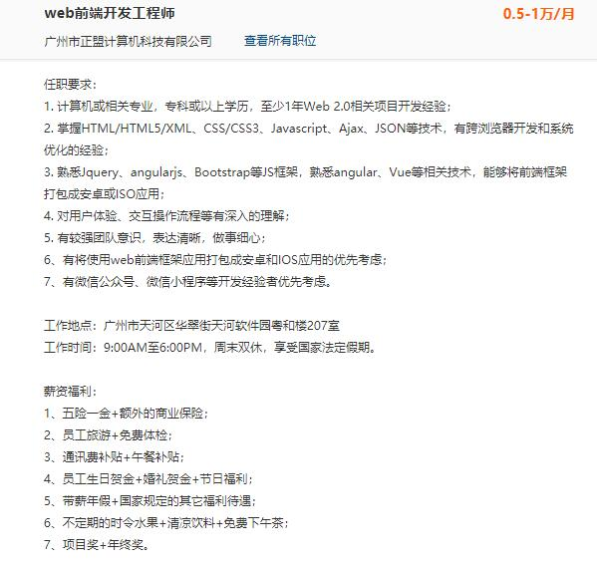

Slide 7
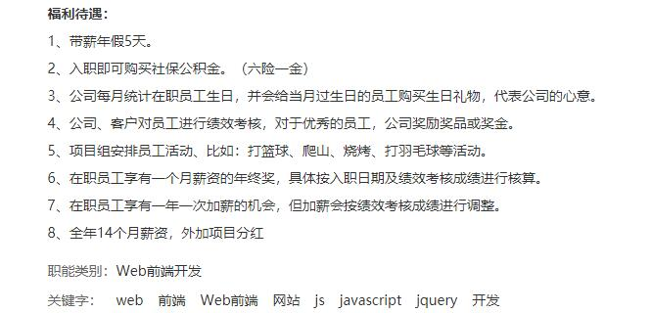
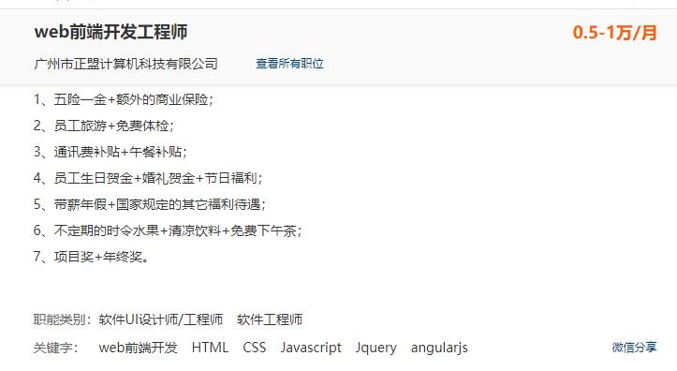

Slide 8


常规性互联网产品项目流程
制定市场需求文档
制定产品需求文档
用户分析报告
产品架构设计
产品原型设计
界面UI设计
界面输出（界面+前端）
分析使用者报告，修改调整

Slide 9

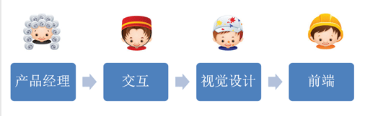
对应职位
交互设计师/原型设计师
界面设计师/视觉设计师
前端开发工程师

Slide 10





职业发展
管理方向
技术方向
项目总监
CTO
(首席技术官)
项目经理
高级Web前端工程师
Web前端工程师

Slide 11


职位搜索
前端工程师
Web前端
前端开发
网页设计/网页制作
网页美工
HTML5开发
小程序前端开发工程师
APP前端开发
PC端开发
PHP前端开发工程师

Slide 12

人力资源外包（劳务派遣）
人才外包公司——员工——工作单位
如：文思海辉：目前对接的业务多是银行和金融公司
中软国际：业务大多是华为，在成都也有平安银行
软通动力，武汉佰钧成，深圳雁联，长亮，博彦科技
外包公司
项目外包
承接政府、银行等企事业单位的网页制作、APP开发、微信平台等项目
如：软件公司、设计公司、媒体运营公司（自媒体）
大部分小型软件公司，没有独立研发的产品，都是承接项目

Slide 13
合同&协议
可与企业签订的合同或协议有：
三方协议：适用于毕业生需与企业签订
①从学校处取得（教育部统计就业率的依据）；②干部身份
实习协议：适用于在校生
劳动合同：劳动法规定，适用于所有劳动者——必须签
培训协议：约定培训的项目、时间，期间的工资待遇，培训费用的支付、培训结束后的服务期 限等——谨慎签
保密协议：商业秘密（项目、设计、技术、公司内部或客户信息资料等）不能外泄——可以签

Slide 14
签订合同
第九条
用人单位招用劳动者，不得扣押劳动者的居民身份证和其他证件；
——通常做法为将身份证、学历证 原件复印，企业留存复印件，原件退还给员工。
不得要求劳动者提供担保或者以其他名义向劳动者收取财物。
第十条 建立劳动关系，应当订立书面劳动合同。
已建立劳动关系，未同时订立书面劳动合同的，应当自用工之日起一个月内订立书面劳动合同。
合同签订时间：入职前-入职后1个月内
用人单位与劳动者在用工前订立劳动合同的，劳动关系自用工之日起建立。
——劳动关系是从入职之日开始成立，即工资也是从上班第一天开始计算。
PS:有疑问及时跟HR问明白，只要不含暴力条款就好~

Slide 15
劳动合同基本内容
劳动合同应当具备以下条款：
1、用人单位的名称、住所和法定代表人或者主要负责人
2、劳动者的姓名、住址和居民身份证（其他有效身份证件号码）
3、劳动合同期限
4、工作内容、工作地点
5、工作时间、休息休假
6、劳动报酬（基本工资、绩效工资、提成奖金，补贴福利……）
7、社会保险
8、劳动保护、劳动条件和职业危害防护
9、法律、法规规定应当纳入劳动合同的其他事项。
PS:有疑问及时跟HR问明白，只要不含暴力条款就好

Slide 16
试用期
合同期限 | 试用期
 | 时长 | 工资
以工作任务为期限 | 无 | ≥同岗位最低档工资*80% ≥转正工资*80%
合同期限≤3个月
3个月< 合同期限 < 1年 | 试用期≤1个月
1年 ≤ 合同期限 < 3年 | 试用期≤2个月
合同期限 ≥ 3年 | 试用期≤6个月
无固定期限

Slide 17

五险一金
“五险”—社会保险
养老保险
医疗保险（大病医疗）
失业保险
工伤保险
生育保险
“一金”—住房公积金

Slide 18
基本养老保险
今日：养老保险
用途：
1、达到法定退休年龄的参保人，累计缴费满十五年的，按月领取基本养老金。
累计缴费不足十五年的：
①继续缴纳满15年； ②转入新型农村社会养老保险或者城镇居民社会养老保险。
2、参保人因病或者非因工死亡的，其遗属可以领取丧葬补助金和抚恤金。
3、参保人在未达到法定退休年龄时，因病或者非因工致残完全丧失劳动能力的，可以领取病残津贴。
养老金：根据个人累计缴费年限、缴费工资、当地职工平均工资、个人账户金额、城镇人口平均预期寿命等因素确定。
养老保险关系：可随本人跨省市迁移，缴费年限累计。

Slide 19
基本医疗保险
医院、定点药店：刷社保卡（个人账户中的保险金）
部分报销：大病、住院（连续缴纳满6个月）
缴纳：我市参保职工缴纳基本医疗保险费的最低年限为满25年，且在我市实际缴费年限不得低于5年。
①已交满25年，未退休，继续缴纳至退休；
②已退休，未缴满25年，一次性缴足（上年市平均工资*8%）
医疗保险关系：可随本人跨省市迁移，缴费年限累计。
整容、减肥、增高等医疗费用
交通事故，或被歹徒伤害（只有在公安机关证明确实找不到加害人的情况下，才能由医保暂时核销）

Slide 20
失业保险
失业人员符合下列条件的，从失业保险基金中领取失业保险金：
(一)失业前用人单位和本人已经缴纳失业保险费满一年的；
(二)非因本人意愿中断就业的；（自己离职的不符合要求）
(三)已经进行失业登记，并有求职要求的。
失业保险金的标准，由省、自治区、直辖市人民政府确定，不得低于城市居民最低生活保障标准。
失业金领取流程：
终止或者解除劳动关系的证明——指定的公共就业服务机构——失业登记
失业登记证明和个人身份证明——社会保险经办机构——失业金领取手续
失业保险金领取期限自办理失业登记之日起计算。

Slide 21
工伤保险
职工因工作原因受到事故伤害或者患职业病，且经工伤认定的，享受工伤保险待遇；其中，经劳动能力鉴定丧失劳动能力的，享受伤残待遇。
职工有下列情形之一的，应当认定为工伤：
(一)在工作时间和工作场所内，因工作原因受到事故伤害的;
(二)工作时间前后在工作场所内，从事与工作有关的预备性或者收尾性工作受到事故伤害的;
(三)在工作时间和工作场所内，因履行工作职责受到暴力等意外伤害的;
(四)患职业病的;
(五)因工外出期间，由于工作原因受到伤害或者发生事故下落不明的;
(六)在上下班途中，受到机动车事故伤害的;
(七)法律、行政法规规定应当认定为工伤的其他情形

Slide 22
生育保险
用人单位缴纳，职工不缴纳。
(连续缴满一年）
生育保险待遇
生育医疗费用
生育津贴
生育的医疗费用（孕检、生育住院）
计划生育的医疗费用（节育手术）
按用人单位上年度职工月平均工资计发
女职工生育产假津贴
计划生育手术休假津贴

Slide 23
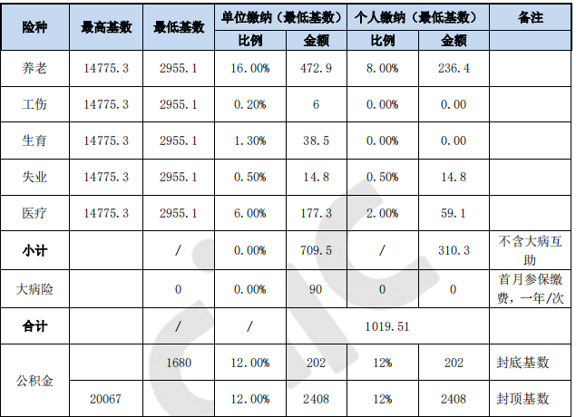

南宁社保公积金缴费比例

Slide 24
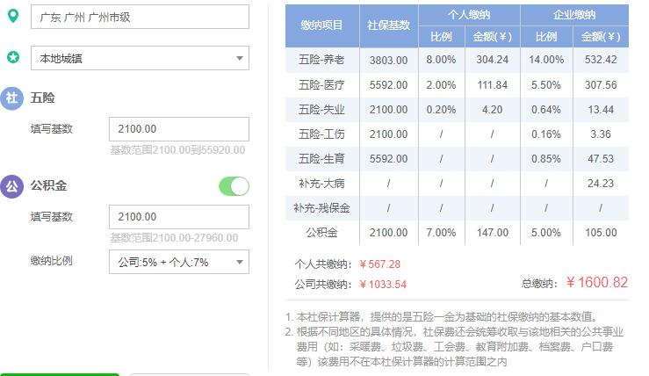
广州社保缴费比例

Slide 25
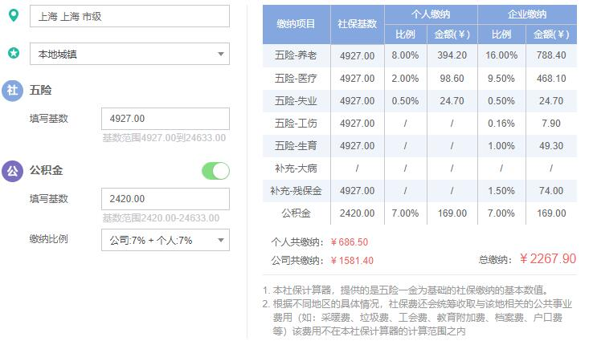
上海社保缴费比例

Slide 26

第六部分 求职地点
A：一线：北上广深
——高薪、机会多、成本高
B：二线：广西南宁
——低薪、机会少、要求高、成本低

Slide 27

员工解除合同
员工类别 | 解除合同方式
试用期员工 | 提前3天通知用人单位
 | 与单位协商一致
正式员工
 | 提前30日天以书面形式通知用人单位

Slide 28
怎样提离职？
辞辞职申请：协商解除劳动合同的意向书。
往往含有“望批准”、“请领导批准”“申请批准”这一类的词汇。
对于这种辞职报告，公司是否批准就成为能不能解除劳动合同的关键。公司可以批准，也可以不批准。如果不批准的，双方就继续履行劳动合同。
。
辞职通知书/辞职信：通知公司离职的文件。
俗话来说就是“跟你说一下，我将在三十天后离职了，你们准备交接办退工吧”。
☑
对于这种辞职报告，公司是否批准都没有法律效力，在此辞职通知签署日起三十天后，就是劳动合同解除日。

Slide 29
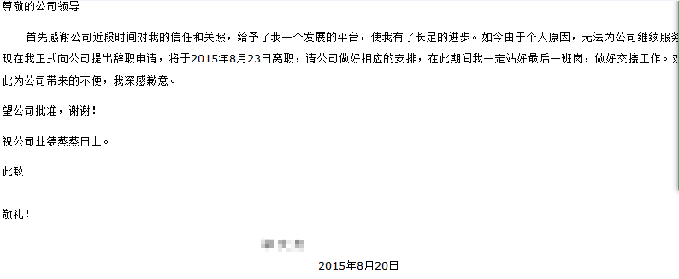

辞职申请

Slide 30
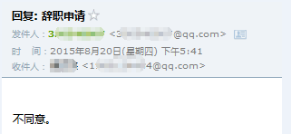

HR回复

Slide 31
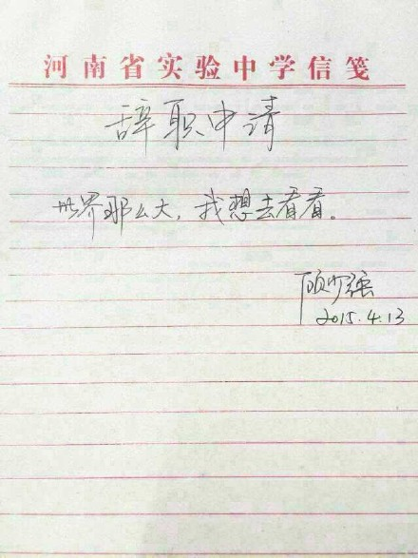

Slide 32
尊敬的领导：
我很遗憾自己在这个时候向公司正式提出辞职。
来到公司也已经快两年了，在这近两年里，得到了公司各位同事的多方帮助，我非常感谢公司各位同事。正是在这里我有过欢笑，也有过泪水，更有过收获。
但是最近我感觉到自己不适合做这份工作，同时也想换一下环境。考虑到公司今后在这个项目安排的合理性，本着对公司负责的态度，为了不让公司因我而造成的决策失误，我郑重向公司提出辞职。
我考虑在此辞呈递交之后的1个月内离开公司，这样您将有时间去寻找适合人选，来填补因我离职而造成的空缺，同时我也能够协助您对新人进行入职培训，使他尽快熟悉工作。能为公司效力的日子不多了，我一定会把好自己最后一班岗，做好工作的交接工作，尽力让项目做到平衡过渡。
衷心祝愿公司的业绩一路飙升!公司领导及各位同事工作顺利!
***
**年**月**日

Slide 33

Ba-ba-na~
Thanks

